Slide 1
MANUEL D’UTILISATION HELPJUR
Copyright © 2020 Cedrick Henintsoa RAVOAHANGINIAINA - DRJC/PRO - BNI Madagascar

Slide 2
Préambule
HELPJUR :
- Outils de gestion de ticket de la Direction juridique.

Slide 3
Sommaire
Accéder à HELPJUR
Comprendre l’interface de l’outil
Comprendre son tableau de bord
Comment saisir une demande ?
Traiter une demande
Comment savoir le statut de votre demande ?

Slide 4

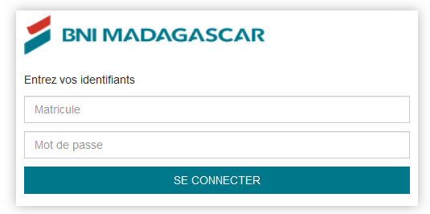

Accéder à HELPJUR
Ouvrir Mozilla FIREFOX
Entrer l’URL : https://prhelpjur01.tnr.bniclm.com/HELPJUR/
Remplir l’authentification et taper sur « SE CONNECTER »
Entrer votre matricule
Ex : 5055
Entrer votre mot de passe session Windows

Slide 5
Sommaire
Accéder à HELPJUR
Comprendre l’interface de l’outil
Comprendre son tableau de bord
Comment saisir une demande ?
Traiter une demande
Comment savoir le statut de votre demande ?

Slide 6
Comprendre l’interface de l’outil

Slide 7
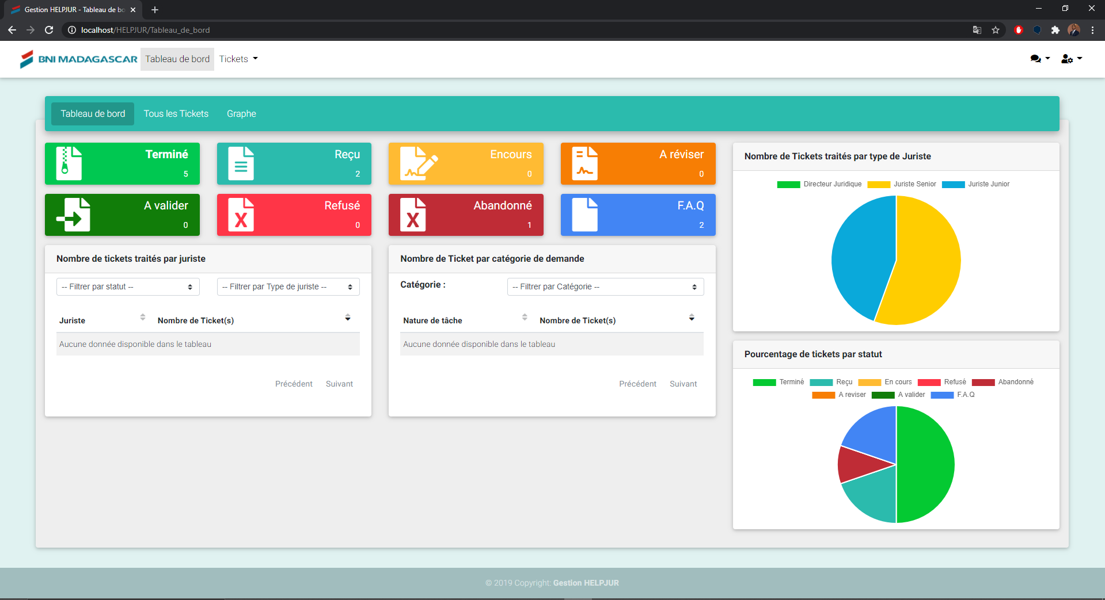
Interface
1
Menu
Détail
2

Slide 8



Menu
Menu du demandeur :
Menu des juriste :
Menu des observateur :
Détail contiendra toutes les informations de la page concernant le lien que vous avez cliqué dans le Menu.
Par exemple : si vous cliquez sur « Tableau de bord » le contenu contiendra les informations du tableau de bord.
1
Liste de tous les tickets, Statistique ticket par statuts, graphe
Saisir une demande, voir la liste des demandes envoyées
Liste des tickets, selon leur statuts
Se déconnecter
Liste de tous les tickets, Statistique ticket par statuts, graphe
Gestion des tickets : liste des tickets, selon leur statuts
Gestion des catégorie et tache,
Se déconnecter
Listes des demandes
Liste de tous les tickets, Statistique ticket par statuts, graphe
Se déconnecter
2

Slide 9
Sommaire
Accéder à HELPJUR
Comprendre l’interface de l’outil
Comprendre son tableau de bord
Comment saisir une demande ?
Traiter une demande
Comment savoir le statut de votre demande ?

Slide 10
Comprendre son tableau de bord

Slide 11
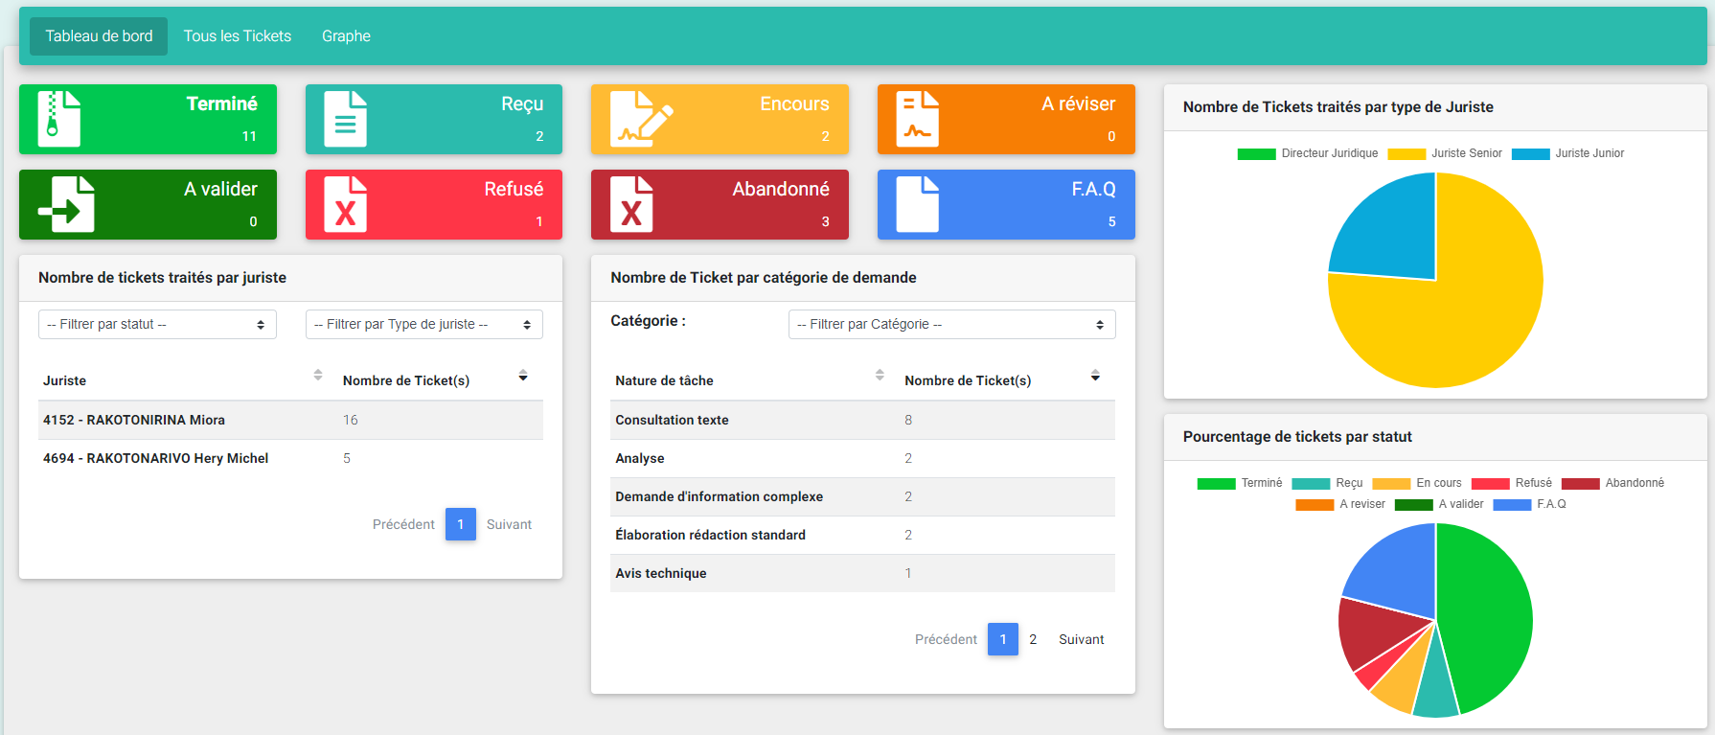

Tableau de bord
1
Statistique des tickets selon leur statut.
(Cliquer sur pour voir la liste des tickets)
Mettre le curseur « » sur les couleurs et elle affichera le nombre de ticket traiter par le type de juriste.
Nombre globale de ticket traiter par juriste. Filtrer par Statut pour détaillé le nombre par statut.
1
2
2
3
4
5
3
4
Nombre de ticket global selon la tâche à faire.
Mettre le curseur « » sur les couleurs pour afficher le pourcentage de ticket, selon leur statut.
5

Slide 12
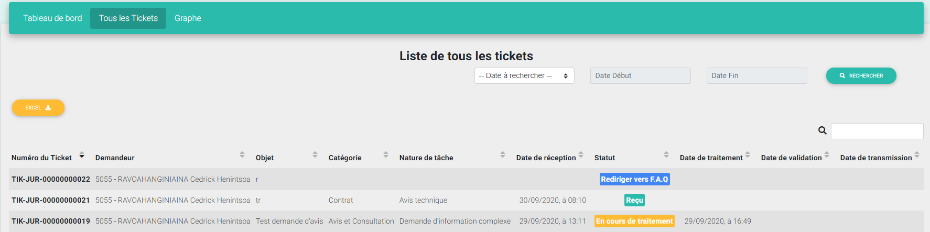
Liste de tous les Tickets
3
1
2
4
1
Recherche entre deux dates : Choisir le type de date à rechercher puis renseigner le champ Date Début et Date Fin, ensuite cliquer sur le bouton vert « Rechercher » (Choisir « Tous » pour réafficher tous les tickets).
Recherche : Ecrire n’importe quel mot et le contenu du tableau change automatiquement.
Exemple : TIK-JUR-00000000023
Export Excel : Cliquer pour exporter le contenu du tableau en Excel.
Cliquer pour afficher le contenu du ticket.
2
3
4

Slide 13
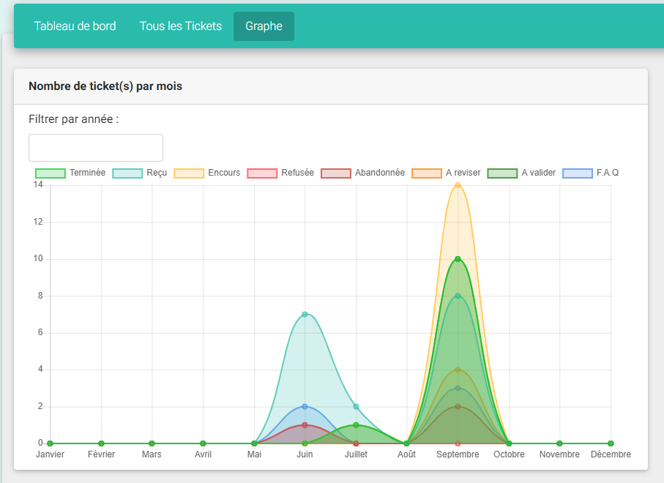
Graphe
Affiche le nombre de ticket par mois selon le statut.
Filtre Année : Saisir une année et les courbe change automatiquement.
Exemple : 2020
Statut des tickets (Cliquer sur le statut pour ne pas afficher la courbe et recliquer pour l ’afficher

Slide 14
Sommaire
Accéder à HELPJUR
Comprendre l’interface de l’outil
Comprendre son tableau de bord
Comment saisir une demande ?
Traiter une demande
Comment savoir le statut de votre demande ?

Slide 15
Comment saisir une demande ?

Slide 16
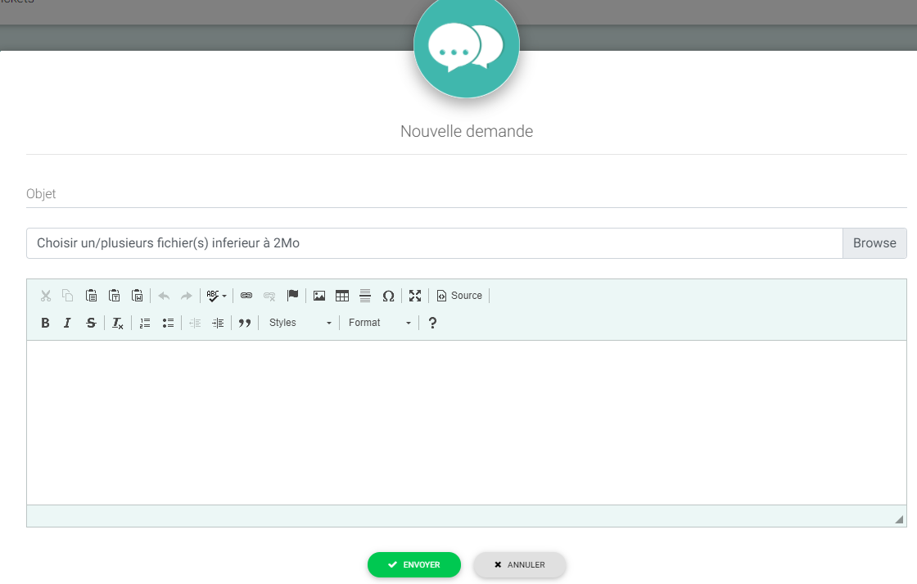
Envoyer une demande
Cliquer sur l’icone « » (demande d’avis) dans le Menu puis sur « », la fenêtre suivante s’ouvrira :
Mettre l’objet de votre demande.
Ex :
Mettre une pièce jointe (fichier inférieur à 2 Mo)
Contenu de votre demande.
Ex : Bonjour,
Ceci est un exemple,
Cordialement,
Pour envoyer la demande à la Direction Juridique
Pour annuler
1
1
2
2
3
3
4
4
5
5

Slide 17
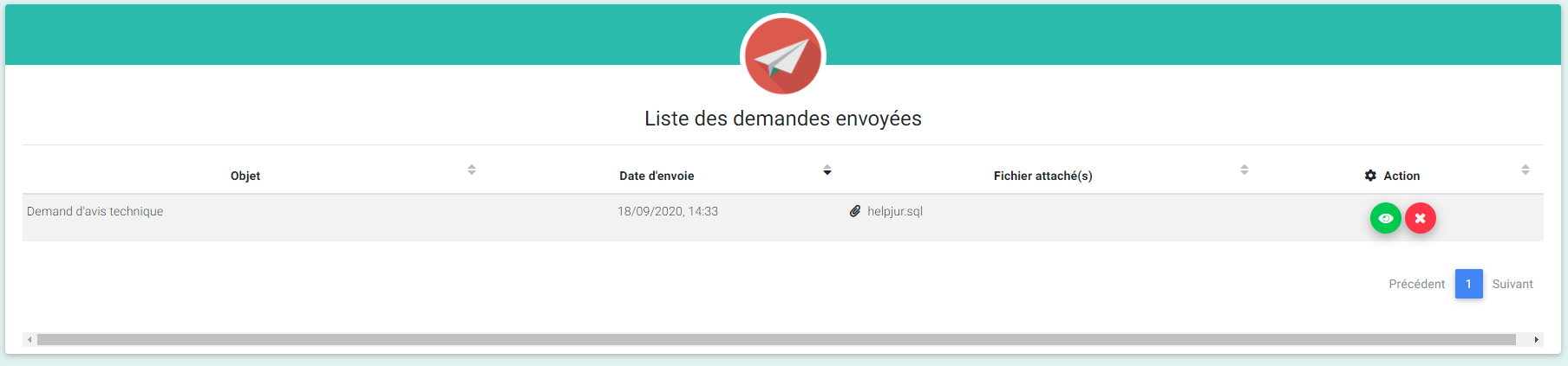


Consulter la demande envoyée
Une fois envoyé l’outil vous dirigera vers la liste des demandes envoyées et vous pouvez la consulter en cliquant sur le bouton « » et l’abandonner en cliquant sur le bouton « ».
NB :
- Une fois que votre demande est reçu par la Direction Juridique elle ne s’affichera plus dans la liste des demandes envoyées.
- De même, si vous abandonnez votre demande elle ne s’affichera plus dans la liste des demandes envoyées, mais dans la liste des demandes abandonnées.

Slide 18
Sommaire
Accéder à HELPJUR
Comprendre l’interface de l’outil
Comprendre son tableau de bord
Comment saisir une demande ?
Traiter une demande
Comment savoir le statut de votre demande ?

Slide 19
Traiter une demande

Slide 20

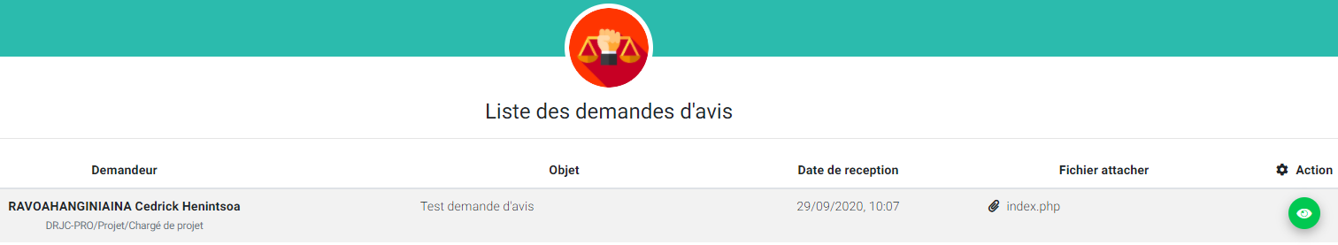
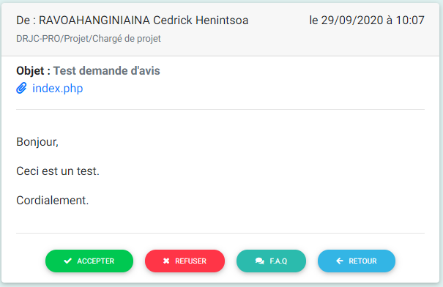


Cliquer sur « » (Demande(s) Reçue(s)) dans le Menu en haut à droite de l’écran.
Puis sur « Consulter »
1
Cliquer pour accepter la demande, une fenêtre s'affichera, puis renseigner la catégorie de la demande et la tâche à faire puis « valider ».
2
Cliquer pour refuser la demande, puis renseigner le motif de refus puis cliquer sur « refuser ».
3
Cliquer pour envoyer le demandeur vers la Foire aux questions.
1
2
3

Slide 21
Sommaire
Accéder à HELPJUR
Comprendre l’interface de l’outil
Comprendre son tableau de bord
Comment saisir une demande ?
Traiter une demande
Comment savoir le statut de votre demande ?

Slide 22
Comment savoir le statut de votre demande ?

Slide 23
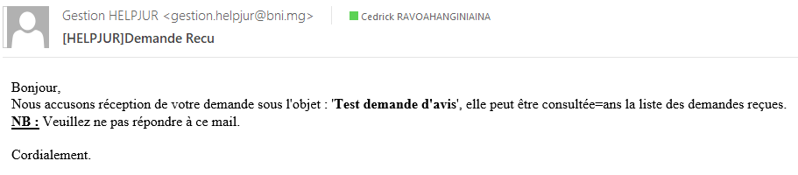
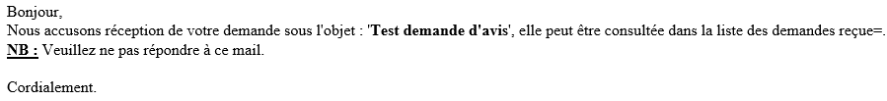

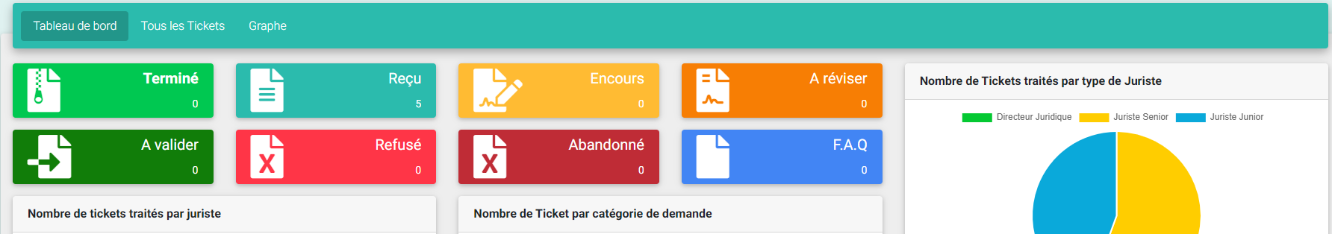

Demande Reçue
Cas des Demandeurs :
Elle ne s’affichera plus dans la liste des demandes envoyées et reçoit un numéro de Ticket.
Réception du mail suivant envoyer par l’outil « gestion.helpjur@bni.mg » :
Et vous pouvez la consulter dans la liste des tickets reçus, en cliquant sur « Tableau de bord » puis sur
« Reçu » ou cliquer sur « Tickets » puis sur « Demande(s) Reçue(s) »
1
2
1
2
1
1
Ou
2
2

Slide 24

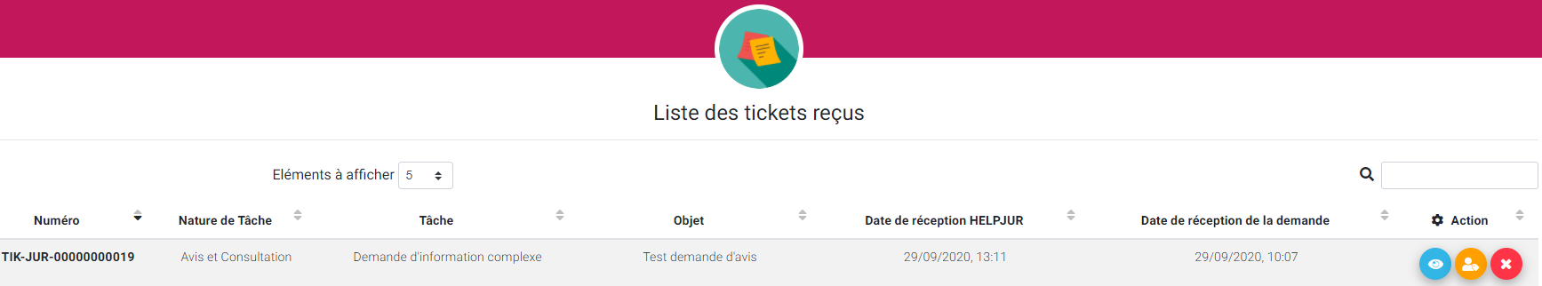



Cas des juristes :
Liste des tickets reçus :
Cliquer sur « Visualiser » pour afficher le contenu du ticket.
Cliquer sur « Assigner » pour assigner le ticket à un juriste (Seulement pour les profils Directeur Juridique et Juriste Sénior).
Cliquer sur « Abandonner » pour abandonner le ticket (Seulement pour les profils Directeur Juridique, Juriste Sénior, Juriste Junior).
Cliquer sur « Gérer les Tickets » en haut à gauche puis sur « Dossiers Reçus ».

Slide 25
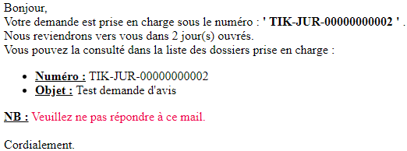

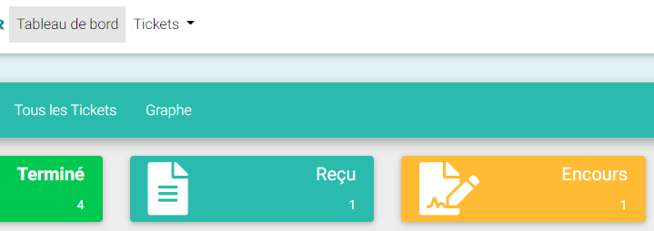
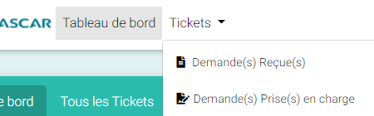
Demande Prise en charge
Cas des Demandeurs :
Elle ne s’affichera plus dans la liste des demandes reçue(s) mais dans la Liste des tickets prises en charge.
Réception du mail suivant envoyer par l’outil « gestion.helpjur@bni.mg » :
Et vous pouvez la consulter dans la liste des tickets reçus, en cliquant sur « Tableau de bord » puis sur
« Encours » ou cliquer sur « Tickets » puis sur « Demande(s) Prise(s) en charge »
1
2
1
2
1
1
Ou
2
2

Slide 26
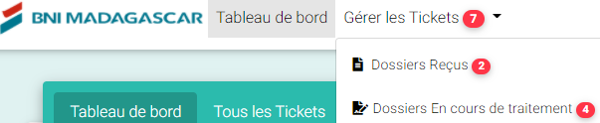
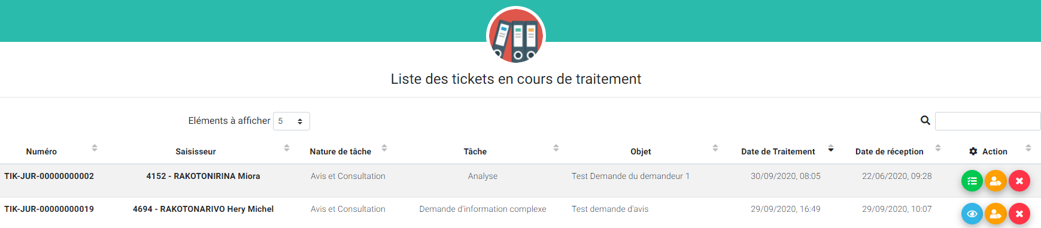

Cas des juristes :
Liste des tickets reçus :
Cliquer sur « Visualiser » pour afficher le contenu du ticket.
Cliquer sur « Assigner » pour assigner le ticket à un juriste (Seulement pour les profils Directeur Juridique et Juriste Sénior).
Cliquer sur « Abandonner » pour abandonner le ticket (Seulement pour les profils Directeur Juridique, Juriste Sénior, Juriste Junior).
Cliquer sur « Traiter » pour traiter la demande (Seulement pour les profils Directeur Juridique, Juriste Sénior, Juriste Junior).
Cliquer sur « Gérer les Tickets » en haut à gauche puis sur « Dossiers En cours de traitement ».

Slide 27
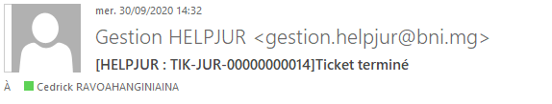
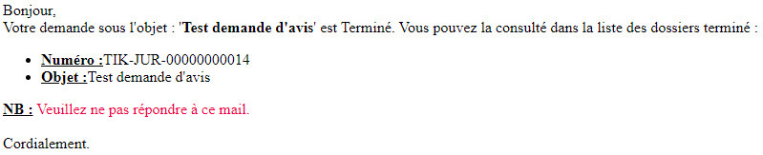
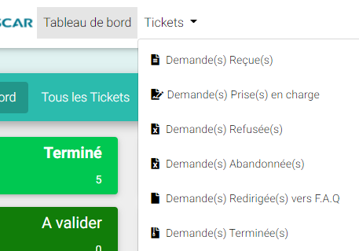
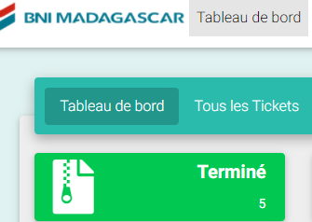
Demande Terminée
Cas des Demandeurs :
Elle s’affichera que dans la liste des tickets terminés.
Réception du mail suivant envoyer par l’outil « gestion.helpjur@bni.mg » :
Et vous pouvez la consulter dans la liste des tickets reçus, en cliquant sur « Tableau de bord » puis sur
« Terminé » ou cliquer sur « Tickets » puis sur « Demande(s) Terminée(s) »
1
2
1
2
1
1
Ou
2
2

Slide 28
Assistance
En cas de problème, veuillez vous adresser à l’équipe DRJC/PRO (BNI_DRJC_PRO@bni.mg) .
Ou nous contacter au poste: 4968 ou 4969
Copyright © 2020 Cedrick Henintsoa RAVOAHANGINIAINA - DRJC/PRO - BNI Madagascar

